Slide 1


UNIVERSIDAD AUTÓNOMA DEL ESTADO DE MÉXICO
Facultad de Ciencias
Material de apoyo para la Unidad de aprendizaje “Técnicas de Laboratorio”, la cual es una unidad obligatoria del primer Semestre del Plan de Estudios de la Licenciatura de Físico de la Facultad de Ciencias
Óptica Geométrica
ELABORADO POR:
DR. Aurelio Alberto Tamez Murguía
LICENCIATURA DE FÍSICO
OCTUBRE/2017

Slide 2

SECUENCIA DIDÁCTICA
  Describir los conceptos del método científico experimental.
  Presentar los conceptos teóricos de las lentes y espejos.
  Proponer el material utilizado para el desarrollo de la práctica .
  Describir el desarrollo experimental .
  Explicar la manera de representar los datos estadísticamente.
  Como se deben presentar los resultados del experimento.

Slide 3
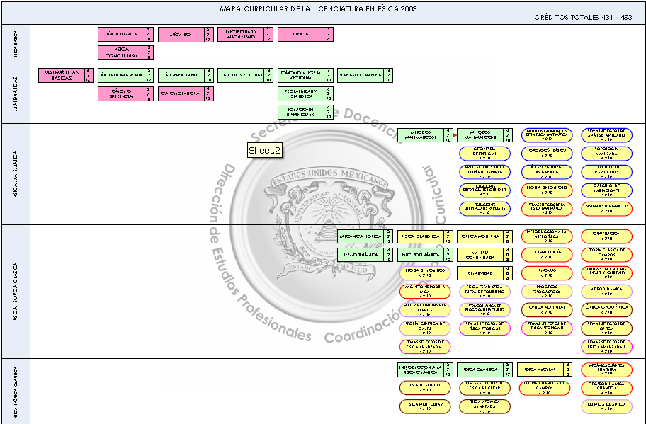
MAPA CURRICULAR

Slide 4
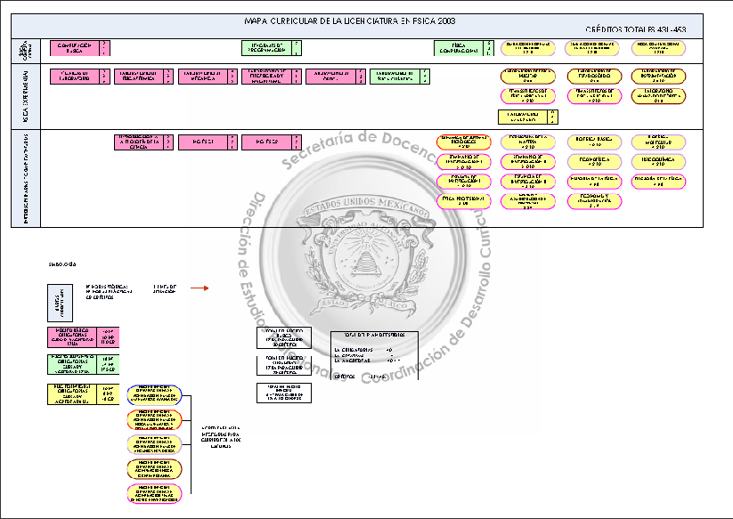
MAPA CURRICULAR

Slide 5
INDICE
DIAPOSITIVA | CONTENIDO
5 | ÍNDICE DE TEMAS
6 | ÍNDICE DE TEMAS
7 | ÍNDICE DE TEMAS
8 | OBJETIVO
9 | Actividades Experimentales
10 | Espejo planos
DIAPOSITIVA | CONTENIDO
I | CARÁTULA
II | SECUENCIA DIDÁCTICA
III | MAPA CURRICULAR
IV | MAPA CURRICULAR (continuación)

Slide 6
INDICE
DIAPOSITIVA | CONTENIDO
11 | Espejo plano
12 | Imagen en espejos planos
13 | Formación de imágenes en lentes
14 | Lentes divergentes
15 | Elementos de una lente
16 | Imágenes producidas por lentes
DIAPOSITIVA | CONTENIDO
17 | Características de la imagen
18 | La ecuación de las lentes
19 | Imágenes con lentes
20 | Aumento
21 | Potencia
22 | Ejemplo 1

Slide 7
INDICE
DIAPOSITIVA | CONTENIDO
23 | Ejemplo 2
24 | Ejemplo 3
25 | Ejemplo 4
26 | Ejemplo 5
27 | Ejemplo 6
28 | Equipamiento recomendado
29 | Actividades propuestas
30 | Bibliografía

Slide 8
Objetivo
Identificar las características de propagación y transmisión de rayos luminosos.
Relacionar los modelos geométricos del trazado de rayos en lentes y espejos.
Reconocer los elementos del modelo geométrico y del modelo ondulatorio de propagación de la luz.
Identificación de los elementos básicos en experimentos de polarización, interferencia y difracción de ondas luminosas

Slide 9
Actividades Experimentales
Describa cómo varían las características de lo que observa al variar la distancia observador–objeto.
¿La imagen es más grande, más pequeña o igual que el objeto mismo?
¿La imagen es derecha o invertida?
¿Varían estas imágenes al variar la distancia observador–lente?

Slide 10
Espejo plano

Slide 11
Imagen en espejos planos

Slide 12
Formación de imágenes en lentes
Una lente es un objeto transparente, principalmente hechos de vidrio, que tiene la capacidad de refractar la luz. Cuando hablamos de refractar la luz, estamos diciendo que la lente tiene la capacidad de desviar los rayos luminosos que llegan a él. Estas lentes son las usadas por ejemplo en lentes para mejorar la visión, o un microscopio, entre otras cosas.

Slide 13
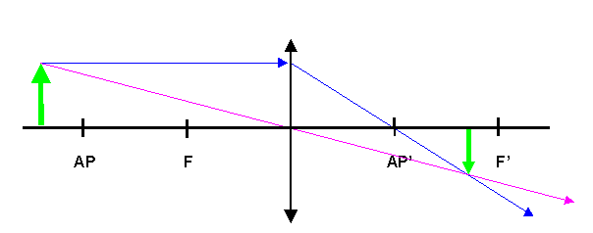
CLASES DE LENTES
Lentes convergentes (f´>0): este tipo de lentes se caracteriza porque la parte central tiene mayor espesor que los bordes. La imagen de las lentes convexas se encuentra del otro lado del objeto. Además sus rayos convergen en un punto

Slide 14
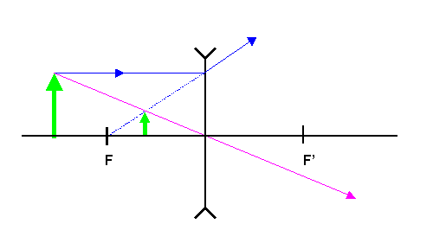
Lentes divergentes
Lentes divergentes (f´<0): se caracterizan porque la parte central es más angosta que la parte de los bordes. Es decir, aumenta su espesor cuando nos acercamos a los extremos. En este tipo de lentes la luz se desvía de forma tal que la imagen se produce del mismo lado que el objeto al que se lo está viendo, pero en un tamaño mucho menor. Los rayos cuando se reflejan en estos lentes divergen.

Slide 15
ELEMENTOS DE UNA LENTE
Centros de curvatura C, C', son los centros geométricos de las superficies curvas que limitan el medio transparente.
Eje principal, es la línea imaginaria que une los centros de curvatura.
Centro óptico O, Es el punto de intersección de la lente con el eje principal.
Foco F y F', es el punto del eje principal por dónde pasan los rayos refractados en la lente, que provienen de rayos paralelos al eje principal.
Distancia focal f y f', es la distancia entre el foco y el centro óptico.

Slide 16
Imágenes producidas por las lentes.
La construcción de imágenes en las lentes, se realizan aplicando las tres propiedades
siguientes:
1. Todo rayo paralelo al eje principal, se refracta pasando por el foco.
2. Todo rayo que pasa por el centro óptico, no se desvía.
3. Todo rayo que pasa por el foco, se refracta paralelo al eje principal.
Siendo:
s = distancia del objeto a la lente. Por convenio le tomamos siempre < 0
s' = distancia de la imagen a la lente
f' = distancia focal imagen
Si la lente es convergente, F’ es un foco real y f’ > 0
Si la lente es divergente, F’ es virtual y f’ < 0

Slide 17
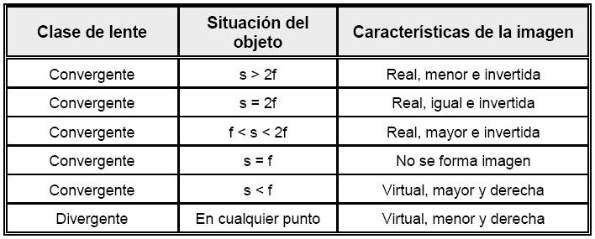
Características de la imagen

Slide 18
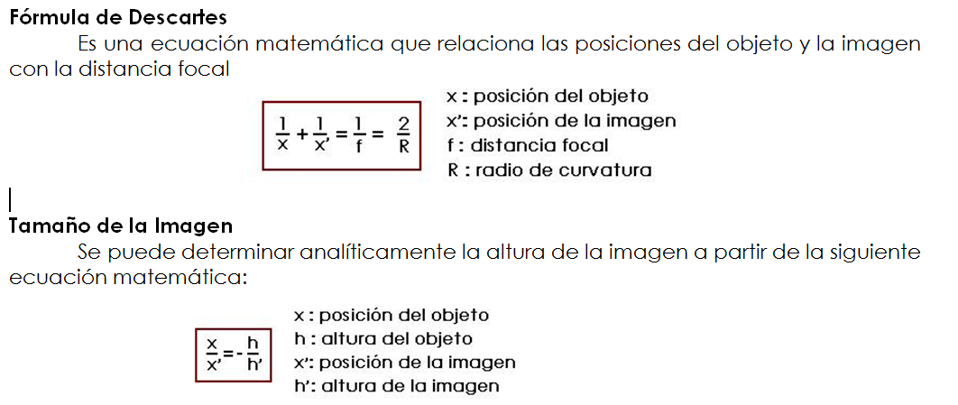
La ecuación de las lentes:
Tamaño de la imagen
Formula de Descates

Slide 19
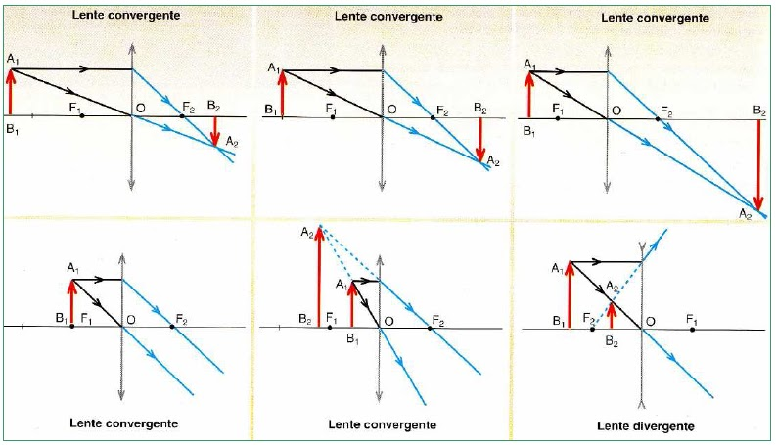
Construcción de imágenes con lentes:

Slide 20

Aumento
En los espejos y en las lentes es la relación entre el tamaño de la imagen (y’) y el tamaño del objeto (y)

Slide 21

Potencia
El número inverso de la distancia focal medida en metros, se denomina Potencia. Cuanto menor es la distancia focal de una lente mayor es su potencia.
La unidad de la potencia óptica en el S.I. es la Dioptría.

Slide 22
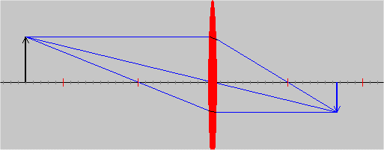
Ejemplo 1. Lente convergente
1.- Si el objeto está situado entre 2F y el infinito (menos infinito), la imagen estará entre F' y 2F' y será invertida, real y más pequeña.
s > 2f
f '< s' <2f '

Slide 23
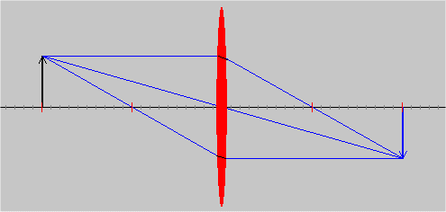
Ejemplo 2. Lente convergente
Si el objeto está situado en 2f, la imagen estará en 2 F', y será igual, invertida y real.
s = 2f
s' = 2f '

Slide 24
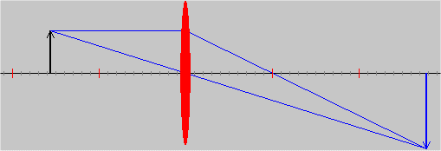
Ejemplo 3. Lente convergente
Si el objeto está situado entre 2F y F, la imagen estará situada más allá de 2 F' y será mayor, invertida y real.
2f > s > f
s' > 2f '

Slide 25
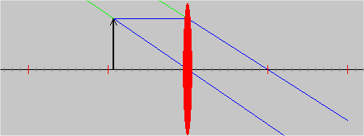
Ejemplo 4. Lente convergente
Si el objeto está situado en F la imagen no se forma (se formaría en el infinito)
s = f
s' = infinito

Slide 26
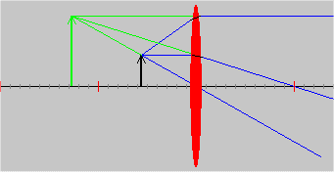
Ejemplo 5 Lente convergente
Si el objeto está situado entre F y la lente, la imagen estará entre F y el infinito y será virtual (la forman las prolongaciones de los rayos), mayor y derecha.
s < f
s' < f (virtual)

Slide 27
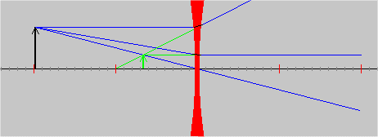
Ejemplo1. Lente divergente
Sea cual sea la posición del objeto frente a la lente la imagen siempre será virtual, menor y derecha
Para cualquier s, s' menor y virtual

Slide 28
Equipo recomendado:
Lentes Convergentes y Divergentes de diferentes distancias focales entre 5 cm y 10 cm.
Espejos planos, Cóncavos y Convexos.
Monturas ópticas.
Una lámpara incandescente u otro objeto luminoso.
Láminas transparentes de color para usar como filtros.
Un banco óptico y Flexometro.

Slide 29
Actividades propuestas
Se define el aumento lateral “m” como la razón del tamaño de la imagen al tamaño del objeto. Determine experimentalmente el aumento de la imagen que resulta para distintas posiciones relativas entre objeto y lente.
Compare el resultado de sus mediciones con las predicciones de la óptica geométrica.
Represente gráficamente m y el cociente “q/p” en función de ” p “ en un mismo gráfico y discuta sus resultado

Slide 30
Bibliografia.
1. E. Hecht, Optics, Addison–Wesley Pub. Co., New York, 1990.
2. D. Halliday, R. Resnick y J. Walker, Física para estudiantes de ciencias e ingeniería,
4ª ed., traducido de Fundamentals of Physics, John Wiley & Sons, Inc., New York,
1993.
3. Ray Bradbury, Fahrenheit 451, Ediciones Minotauro, Buenos Aires, 1995.
4. P. Hewitt and D. Heckathorn, “Figuring Physics”, Phys. Teach. 37, 104 (1999).
2.

